Slide 1
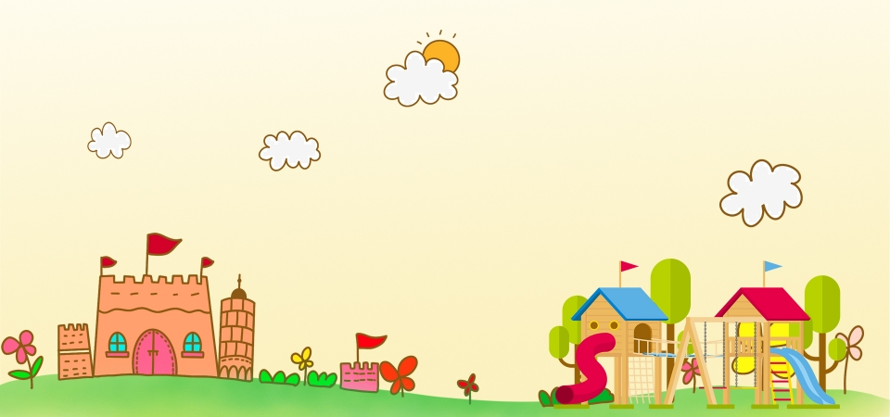
TOÁN 1A1:
GV:Vũ Thị Tình - TH Vĩnh Tiến – Cổ Am
Bài 22:
SO SÁNH SỐ CÓ HAI CHỮ SỐ
(Tiết 3)

Slide 2

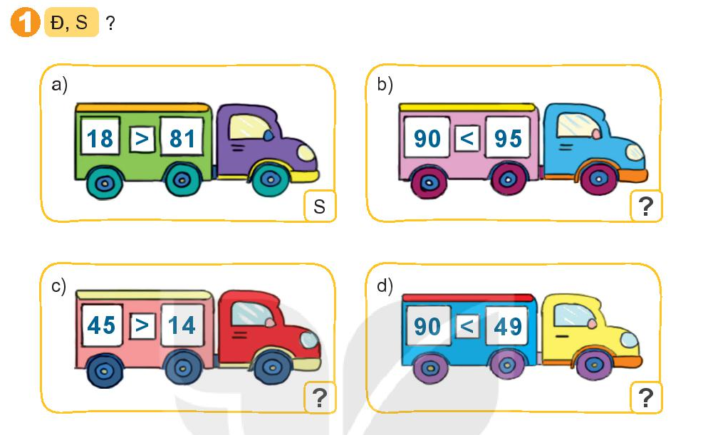
S
Đ
Đ
S

Slide 3
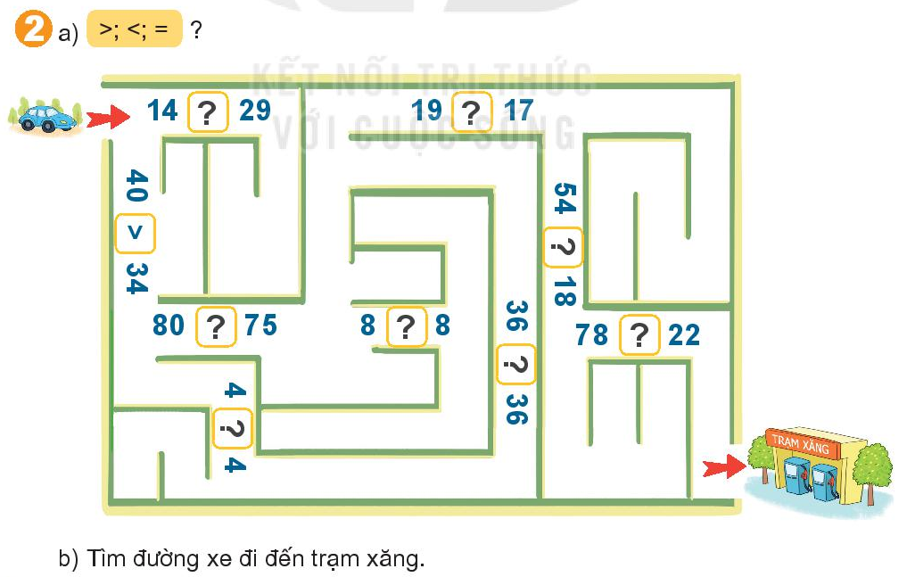
<
>
>
>
=
>
=
=

Slide 4
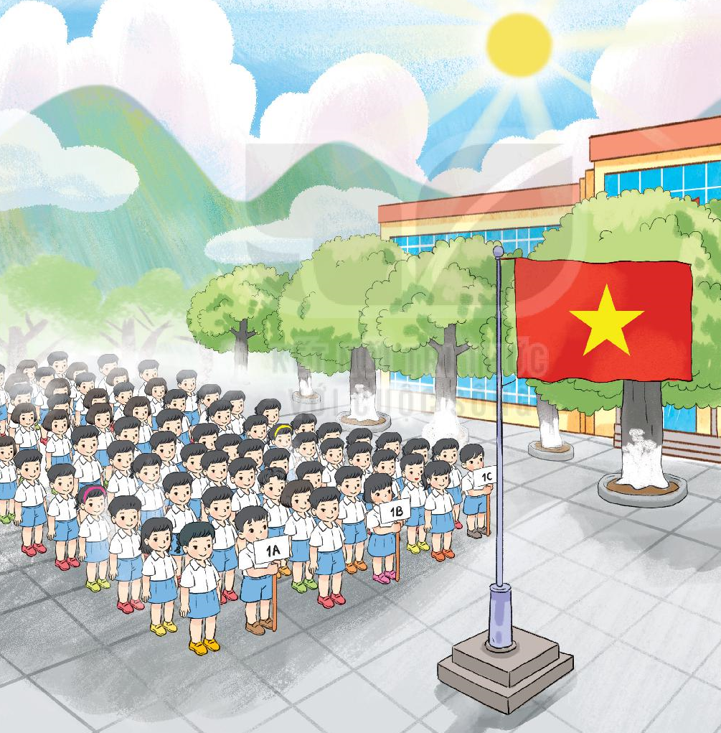
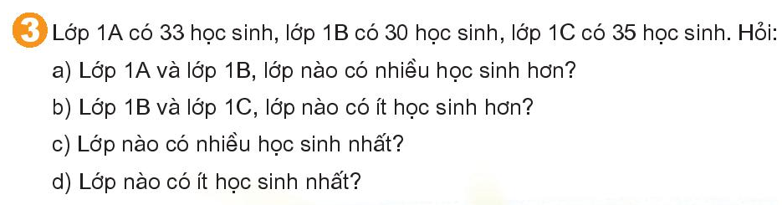

Slide 5
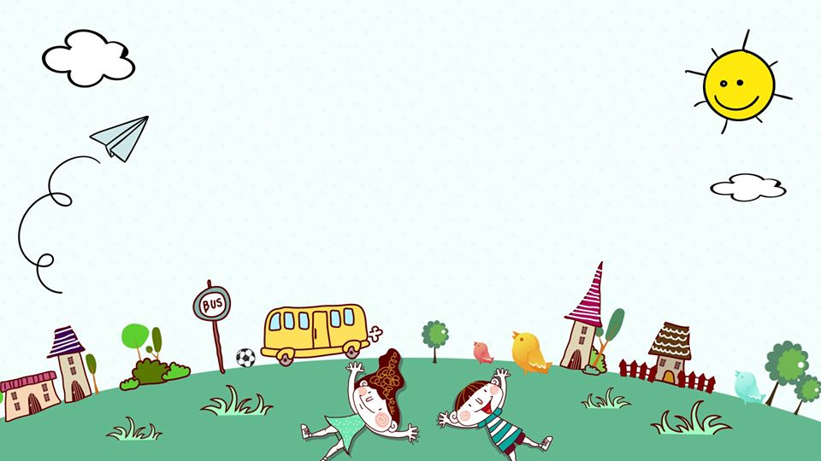

Tiết học kết thúc!

